Slide 1


علم النفس الإعلامي
Media Psychology
Prepared by Dr. Amera A. Soliman
DGM315
علم النفس الإعلامي
Lecture 1

Slide 2


علم النفس الإعلامي
(مبادئ ومفاهيم)
Lecture 1
DGM315
علم النفس الإعلامي
Prepared by
Dr. Amera A. Soliman

Slide 3


Lecture No : 1
الموضوعات
تمهيد
تعريف علم النفس الإعلامي وأهميته
نشأة وتطور علم النفس الإعلامي
علم النفس الإعلامي وعلاقته بالعلوم الأخرى
أهداف علم النفس الإعلامي
وظائف علم النفس الإعلامي
مبادئ علم النفس الإعلامي
المفاهيم الأساسية في علم النفس الإعلامي
خاتمة
المراجع

Slide 4

تمهيد
Lecture
01
يُعد علم النفس الإعلامي مجالًا حيويًا ومتطورًا، يسعى إلى فهم العلاقة المعقدة بين الإنسان ووسائل الإعلام الرقمية وتأثيراتها المتعددة.
في عالم يتسم بالتغير المستمر والسريع، باتت وسائل الإعلام الرقمية جزءًا أساسيًا من تشكيل المجتمعات في العصر الرقمي؛ حيث يزداد اعتماد الجمهور عليها كمصدر رئيسي للأخبار والمعلومات على مدار الساعة؛ مما يسمح للجمهور بالوصول إليها في أي وقت ومن أي مكان، كما تتيح المنصات الرقمية للجمهور التفاعل مع المحتوى.
فالتعرض المستمر للمحتوى الرقمي يمكن أن يؤثر على مشاعر وآراء الأفراد سواء بتشكيل آراء جديدة أو تعزيز الآراء القائمة منها. لذلك يبرز أهمية دراسة علم النفس الإعلامي بهدف فهم التأثير السيكولوجي لوسائل الإعلام الرقمية على سلوكيات الأفراد ومشاعرهم وأفكارهم ومعتقداتهم.
Notes:
اليوم نعيش في عصر ثورة المعلومات والبيانات الضخمة حيث تتدفق المعلومات عبر المنصات الرقمية المختلفة ، واصبح من الضرورى أن نفهم كيف تؤثر هذه الوسائل على تفكيرنا وسلوكنا. كيف تتشكل أفكارنا ؟ لماذا نشارك محتوى او أخبار أكثر من غيرها؟ لماذا تنجح إعلانات وتحقق اقبال مرتفع من الجمهور وتفشل إعلانات أخرى في تحقيق أهدافها. ما الاثار النفسية التي تنتج نتيجة الإفراط في التعرض للمنصات الرقمية.

Slide 5

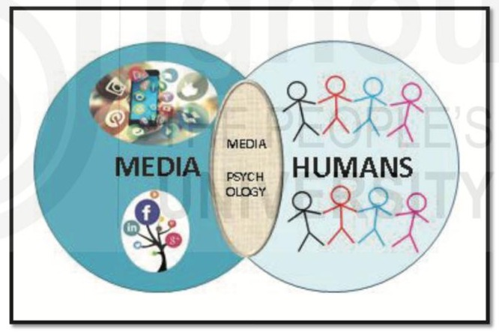




Lecture
01
نشأة وتطور علم النفس الإعلامي History of Media Psychology
Notes:
علم النفس الإعلامي الرقمي يعتبر مجالًا قديمًا، إلا أن له تطبيقات حديثة ومتطورة في مجال الإعلام

Slide 6
Lecture
01
نشأة وتطور علم النفس الإعلامي History of Media Psychology
علم نفس الإعلام هو فرع متخصص من علم النفس يركز على التفاعل بين السلوك البشري وتقنيات الإعلام. وهو يشمل جوانب مختلفة لكيفية تفاعل الأفراد مع المحتوى الإعلامي والتأثر به.
ترجع بداية علم النفس الإعلامي إلى الثلاثينيات والأربعينيات من القرن العشرين نتيجة ظهور الراديو والتلفزيون. هذه الوسائل أثرت بشكل كبير على كيفية تواصل الناس وتبادل المعلومات. ففي تلك الفترة، تم إجراء أبحاث حول كيفية استجابة الأفراد للمحتوى الإعلامي وكيف يمكن أن تؤثر على سلوكهم وآرائهم، مثل دراسات باين (Payne Fund) عام 1933 التي تناولت تأثير الأفلام على سلوك الأطفال والمراهقين. وفي عام 1948 ساهمت دراسة "تأثير الإذاعة" التي أجراها هارولد لاسويل في توضيح تأثير وسائل الإعلام على السلوك الاجتماعي. وتُعد هذه الدراسة من الدراسات الأساسية التي ساعدت في تأسيس علم النفس الإعلامي.
Notes:
أن الأطفال الذين يتعرضون لمحتوى عنيف في الأفلام يميلون إلى تطوير سلوكيات عدوانية. هذا يشمل التصرفات مثل الاعتداء الجسدي أو اللفظي، حيث يتعلم الأطفال من خلال ما يرونه في الشاشة ويبدأون في تقليد هذه السلوكيات.
السلوكيات العدوانية
لاسويل: التأثير على القيم

Slide 7
Lecture
01
نشأة وتطور علم النفس الإعلامي History of Media Psychology
ومن بين الباحثين البارزين الذين ساهموا في تطوير هذا المجال، بتوضيح تأثير وسائل الإعلام على المجتمع.
كورت لوين: يُعتبر مؤسس نظرية " التغيير الاجتماعي"، والتي تركز على كيفية تأثير البيئة الاجتماعية على سلوك الأفراد، ونظرية الحقل: وقدم مفهوم "الحقل" الذي يشير إلى مجموعة العوامل التي تؤثر على سلوك الأفراد. هذه النظرية تُستخدم لفهم كيف يمكن لوسائل الإعلام أن تشكل الآراء والسلوك من خلال التأثير على البيئة الاجتماعية.
ألبرت باندورا: طور نظرية التعلم الاجتماعي في الستينيات، والتي تمثل نقطة تحول مهمة في فهم كيفية تأثير وسائل الإعلام على السلوك.
Notes:
العوامل النفسية تتمثل في الدوافع والرغبات والمشاعر

Slide 8
Lecture
01
نشأة وتطور علم النفس الإعلامي History of Media Psychology
والتر ليبمان : هو كاتب صحفي أمريكي يُعتبر أحد الرواد في دراسة تأثير وسائل الإعلام على الرأي العام، حيث ناقش في كتابه الشهير "الرأي العام" ، كيف تشكل وسائل الإعلام تصورات الناس عن العالم الخارجي وتؤثر على آرائهم وسلوكياتهم. كما أنه أول من استخدم مصطلح "الصور النمطية"، الذي يشير إلى التصورات أو الأفكار المسبقة التي يتم تشكيلها عن مجموعة معينة من الناس أو الأشياء، وغالبًا ما تستند إلى تجارب سابقة.
هوغو مونسترابيرج" Hugo Munsterberg عالم النفس "الألماني" نشر كتاب بعنوان : اللعب بالصورة (Play with the image) في عام 1961م، وهو دراسة نفسية تتعلق بتفاعل الأفراد مع الصور وكيفية تأثيرها على الإدراك والسلوك، وكشف كيفية استخدام الصور كأداة للتعبير والتواصل، والطرق التي يمكن من خلالها أن تؤثر الصور على مشاعر الأفراد وأفكارهم.
Notes:
مما يؤثر على استجابة الأفراد للأحداث

Slide 9
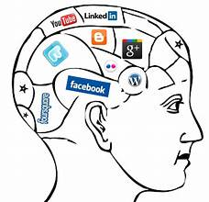
Lecture
01
نشأة وتطور علم النفس الإعلامي History of Media Psychology
ومع ذلك لم يتم الاعتراف بعلم النفس الإعلامي كمجال مستقل بشكل رسمي، إلا في عام 1986 عندما تم إنشاء الفرع 46 لعلم النفس الإعلامي من قِبل الجمعية الأمريكية لعلم النفس (APA)، وتم تغيير اسمه إلى جمعية علم النفس وتكنولوجيا الإعلام Society for Media Psychology and Technology في عام 2003. ومنذ ذلك الحين استمر مجال علم النفس الإعلامي في التوسع مع ظهور العديد من المجلات المتخصصة لعلم النفس الإعلامي، بالإضافة إلى اعتماده كتخصص مستقل للدراسة والبحث في العديد من الجامعات الأمريكية.
العصر الرقمي: مع ظهور الإنترنت في التسعينيات، اتجه الباحثين إلى دراسة تأثير المحتوى الرقمي على سلوك الأفراد، حيث تم التركيز على جوانب مثل الإدمان على الإنترنت وتأثير المعلومات الرقمية على اتخاذ القرارات.
Notes:
الإفراط في استخدام منصات التواصل الاجتماعي

Slide 10

Lecture
01
نشأة وتطور علم النفس الإعلامي History of Media Psychology
وشهد العقد الأول من القرن الحادي والعشرين طفرة كبيرة في استخدام منصات التواصل الاجتماعي؛ مثل فيسبوك وإكس (المعروفة سابقًا تويتر) وإنستغرام؛ مما دفع الباحثون إلى دراسة تأثير هذه المنصات على الهوية الاجتماعية والتفاعل بين الأفراد، بالإضافة إلى تحليل التأثير النفسي للمحتوى الرقمي، بما في ذلك الأخبار الزائفة والمعلومات المضللة؛ للكشف عن كيفية تأثير هذه المعلومات على مشاعر وسلوكيات المستخدمين. كما تطورت أدوات التحليل السلوكي لفهم تفاعل الأفراد مع المحتوى الرقمي باستخدام تقنيات تحليل البيانات الضخمةBig Data) ) لفهم وتحليل أنماط السلوك والتوجهات النفسية للمستخدمين أو المستهلكين.
و أدت التطورات الرقمية إلى تغييرات جذرية في كيفية استهلاك المعلومات وتفاعل الأفراد معها.
Notes:
مثل تقنيات معالجة اللغات الطبيعية التي تستخدم في تحليل مشاعر الجمهور، أو تعلم الآلة لتحليل كميات هائلة من البيانات المتعلقة بسلوك الجمهور وتفضيلاتهم.

Slide 11

Lecture
01
تعريف علم النفس الإعلامي The concept of Media Psychology
تعددت تعريفات علم النفس الإعلامي، وفيما يلي عرض لأبرز تعريفاته :
علم النفس الإعلامي: هو فرع من فروع علم النفس يركز على دراسة السلوك البشري والأفكار والمشاعر التي يتم تجربتها في سياق استخدام وسائل الإعلام الرقمية،
تعريف جمعية علم النفس الأمريكية APA: علم النفس الإعلامي هو فرع من فروع علم النفس يركز على دراسة العقل والسلوك البشري سواء كان فرداً أو جماعة في تفاعله مع العملية الإعلامية؛ بغرض فهم وتفسير السلوك والتنبؤ بما سيكون عليه وضبطه والتحكم فيه. كما يستخدم تطبيقات حديثة ومتطورة لكل من المعرفة والنظريات النفسية في مجال الإعلام.
علم النفس الإعلامي: هو عملية استقصاء وإخراج المعلومات والحصول عليها، ثم إعطاء وبث هذه المعلومات إلى الآخرين.
Notes:
حيث يستخدم الأسس العلمية لفهم العلاقة المتطورة بين البشر ووسائل الإعلام من منظور نفسي.

Slide 12
Lecture
01
تعريف علم النفس الإعلامي The concept of Media Psychology
علم النفس الإعلامي: هو علم سلوكي يركز اهتماماته الأساسية حول الفرد والجماعة في تفاعلهما مع وسائل الإعلام لمعرفة العوامل التي تشكل الميكانيزمات السيكولوجية التي تفسر هذه التفاعلات.
علم النفس الإعلامي: هو فرع من فروع علم النفس الذي يطبق مختلف النتائج والنظريات والقوانين التي توصل إليها علماء النفس لفهم المشكلات الإعلامية ويسعى إلى حلها حلًا عمليًا لرفع الكفاءة الإعلامية؛ بما يحقق للإعلامي والجمهور الرضا والفائدة.
علم النفس الإعلامي: هو الدراسة العملية التي تهدي إلى حل المشكلات النفسية التي تظهر في الميدان الإعلامي لرفع الكفاءة العملية لدى العاملين في المجال الإعلامي.

Slide 13

Lecture
01
تعريف علم النفس الإعلامي The concept of Media Psychology
علم النفس الإعلامي: هو فرع من فروع علم النفس الذي يدرس تأثير وسائل الإعلام الرقمية على سلوك الأفراد وتفكيرهم ومشاعرهم. ويركز على كيفية استجابة الناس للمحتوى الإعلامي، سواء كان ذلك من خلال الإنترنت أو منصات التواصل الاجتماعي.
من خلال التعريفات السابقة نلاحظ أنها تشير إلى:
السلوك البشري: يشير إلى الأفعال والتصرفات التي يقوم بها الأفراد والجماعات عند تفاعلهم مع الإعلام الرقمي. فيهتم علم النفس الإعلامي بدراسة العوامل الفردية ضمن التفاعلات الاجتماعية مع الإعلام الرقمي، يتضمن ذلك كيفية استجابة المستخدمين للمحتوى الإعلامي عبر المنصات الرقمية المختلفة. كذلك التعرف على سلوك الإعلامي وعلاقته بالآخرين (زملاءه). أي أنه يركز على دراسة سلوك كل من المتلقي والقائم بالاتصال.
Notes:
بهدف تغيير اتجاهات العاملين نحو العمل وتحسينه

Slide 14
Lecture
01
تعريف علم النفس الإعلامي The concept of Media Psychology
العمليات العقلية: تشير إلى مجموعة من الأنشطة الذهنية التي تشمل التفكير، والفهم والإدراك والتذكر والتعلم. والتي تلعب دورًا مُهمًا في تفسير كيفية معالجة الأفراد للمعلومات.
حل المشكلات: يشير إلى السعي إلى حل المشكلات النفسية لدى العاملين في المجال الإعلامي وفق المنهج العلمي.
التعمق في الآثار النفسية للعلاقة بين الجمهور ووسائل الإعلام: تتسم العلاقة بين الجمهور ووسائل الإعلام بأنها ليست ثابتة بل تتغير باستمرار مع التطور التكنولوجي لوسائل الإعلام. علم النفس الإعلامي لا يهتم فقط بالفرد ككيان مستقل، بل يأخذ في الاعتبار أيضًا التفاعلات الاجتماعية التي تحدث في سياق استخدام الإعلام الرقمي.
التطبيقات النفسية: يرتكز علم النفس الإعلامي على تطبيق نظريات ومبادئ علم النفس لفهم كيفية تفاعل الناس مع وسائل الإعلام وتأثيراتها المعرفية والسلوكية والوجدانية.
Notes:
أصبحت التفاعلات الاجتماعية جزءًا لا يتجزأ من تجربة المستخدم. منصات التواصل الاجتماعي،، تتيح للأفراد التفاعل مع بعضهم البعض ومع المحتوى بشكل ديناميكي. هذه التفاعلات تشمل التعليقات، والمشاركات، والإعجابات، مما يؤثر على كيفية استهلاك المعلومات وفهمها.

Slide 15
Lecture
01
أهمية علم النفس الإعلامي
تكمن أهمية علم النفس الإعلامي في:
فهم التأثيرات النفسية للإعلام الرقمي على الأفراد والمجتمعات، سواء كانت تأثيرات معرفية أو سلوكية أو وجدانية. علم النفس الإعلامي يساعد في فهم كيف تؤثر الرسائل الإعلامية على إدراك الأفراد وسلوكهم، مما يساعد الصحفيين وصناع المحتوى في تطوير استراتيجيات للتعامل مع الأخبار والمعلومات بشكل مهني.
توجيه السياسات العامة: يساعد علم النفس الإعلامي صناع القرار في وضع السياسات العامة بشأن تنظيم وتعزيز جودة المحتوى الرقمي المقدم للجمهور، والحد من الآثار السلبية كالإجهاد المعلوماتي وفوضى المعلومات، من خلال توفير بيانات وأبحاث تدعم اتخاذ قرارات مستندة إلى الأدلة. على سبيل المثال، قد تقوم هيئة تنظيم الإعلام بدراسة تأثير الأخبار الزائفة على الانتخابات، وتوصي بإجراءات معينة لتعزيز دقة المعلومات المقدمة عبر المنصات الرقمية.

Slide 16
Lecture
01
علاقة علم النفس الإعلامي بالعلوم الأخرى
يتميز علم النفس الإعلامي بأنه تخصص بيني بين كل من علم النفس والإعلام الرقمي، كما أن له علاقة متبادلة مع تخصصات أخرى .
علاقة علم النفس الإعلامي بفروع علم النفس الأخرى:
علاقة علم النفس الإعلامي بعلم النفس العام:
هناك علاقة وثيقة بين علم النفس الإعلامي وعلم النفس العام حيث يستفيد كل منهما من الآخر لفهم السلوك البشري وتأثير الوسائط المختلفة عليه.
علم النفس العام: هو علم دراسة السلوك والعقل، حيث يركز على فهم السلوك البشري والعوامل التي تؤثر عليه، بالإضافة إلى دراسة العمليات العقلية مثل الإدراك، والانتباه، والتفكير، والتعلم. كما يستهدف الكشف عن النظريات التي تفسر سلوك الإنسان في ضوء العوامل البيئية والثقافية.

Slide 17
Lecture
01
علاقة علم النفس الإعلامي بالعلوم الأخرى
كيف استفاد علم النفس الإعلامي من علم النفس العام؟
تأثير الإعلام الرقمي على السلوك: يستعين علم النفس الإعلامي بنظريات علم النفس العام لتفسير تأثير وسائل الإعلام على سلوك الأفراد والتنبؤ به. مما يساعد المُعلنين وصناع القرار في تصميم رسائل اتصالية وحملات تسويقية أكثر فعالية تتناسب مع احتياجات الجمهور المستهدف.
الإدراك وتمثيل المعلومات: كلا المجالين يهتمان بكيفية معالجة المعلومات. فيهتم علم النفس العام بدراسة كيفية إدراك الأفراد للمعلومات وتفسيرها، بينما في علم النفس الإعلامي يتم التركيز على كيفية تأثير تصميم الرسائل الإعلامية (مثل الصور والنصوص والحركة) على إدراك الجمهور واستجابته.
المشاعر والاستجابة: علم النفس العام يدرس كيف تؤثر المشاعر على اتخاذ القرارات والسلوكيات، بينما علم النفس الإعلامي يبحث في كيفية استخدام الإعلام الرقمي للمشاعر في جذب الانتباه وإحداث التأثير المطلوب.
Notes:
1-مثال، يمكن استخدام نظريات التعلم الاجتماعي لفهم كيف يتبنى الأفراد سلوكيات معينة بعد التعرض للمحتوى الرقمي.

Slide 18
Lecture
01
علاقة علم النفس الإعلامي بالعلوم الأخرى
علاقة علم النفس الإعلامي بعلم النفس الاجتماعي:
علم النفس الاجتماعي: يهتم بدراسة سلوك الأفراد والجماعات في السياقات الاجتماعية، وكيفية تأثير البيئة الاجتماعية على السلوك والاتجاهات، بينما علم النفس الإعلامي يركز على تأثير وسائل الإعلام في تشكيل سلوك الأفراد في إطار السياقات الاجتماعية. ومن ثم فالعلاقة بينهما وثيقة للغاية لفهم التأثيرات الاجتماعية والنفسية في تشكيل سلوك الفرد .
كيف استفاد علم النفس الإعلامي من علم النفس الاجتماعي؟
التفاعل الاجتماعي: تلعب وسائل الإعلام دورًا مهمًا في تشكيل التفاعلات الاجتماعية من خلال منصات التواصل الاجتماعي التي تتيح للأفراد التواصل بسهولة ومشاركة الأفكار والمعلومات. على سبيل المثال، قد تؤدي التعليقات أو المشاركات إلى تعديل وجهات النظر أو تعزيز القيم السائدة.
استخدام النظريات الاجتماعية: يعتمد علم النفس الإعلامي على نظريات اجتماعية مثل نظرية التعلم الاجتماعي لفهم تأثير المنصات الترفيهية والرسائل الإعلامية على المواقف والسلوك مثل العنف.

Slide 19
Lecture
01
علاقة علم النفس الإعلامي بالعلوم الأخرى
علاقة علم النفس الإعلامي بعلم النفس الفارقي:
علم النفس الفارقي: يركز على دراسة الفروق بين الأفراد والجماعات. ويهتم بفهم الأسباب وراء الاختلافات في القدرات والسمات الشخصية والسلوكيات بين الأفراد أو الجماعات. ويمكن تقسيم علم النفس الفارقي إلى قسمين رئيسيين:
علم نفس الفروق الفردية: الذي يدرس الاختلافات بين الأفراد داخل نفس المجتمع.
علم نفس الفروق الجماعية: الذي يبحث في الاختلافات بين الثقافات المختلفة في المجتمعات.
لذا يستفيد علم النفس الإعلامي من هذا الفرع في فهم كيفية تأثير الاختلافات الفردية على تلقي المعلومات والرسائل الإخبارية والتفاعل معها. هذا التكامل يعزز فعالية الرسائل الإعلامية ويزيد من قدرتها على التأثير في السلوكيات والقرارات.

Slide 20
Lecture
01
علاقة علم النفس الإعلامي بالعلوم الأخرى
كيف استفاد علم النفس الإعلامي من علم الفارقي؟
فهم الجمهور المستهدف: يساعد علم النفس الفارقي في تحديد الخصائص الفردية للجمهور المستهدف، مثل العمر، والنوع، والمستوى الاجتماعي، والاهتمامات. هذه المعلومات ضرورية لتطوير محتوى إعلامي يتناسب مع احتياجات وتوقعات الجمهور.
تخصيص الرسائل الإعلامية: يمكن استخدام المعرفة بالفروق الفردية لتخصيص الرسائل الإعلامية بطريقة تجعلها أكثر فعالية. ( وفقا للسمات الشخصية)
تحليل الاستجابات: تساعد الفروق الفردية في فهم كيف يمكن أن تتفاعل مجموعات مختلفة مع المحتوى الإعلامي بطرق مختلفة. بعض الأفراد قد يكونون أكثر حساسية للمحتوى العاطفي أو التحفيزي، مما يؤثر على طريقة تلقيهم للرسائل.
Notes:
2- على سبيل المثال، قد يحتاج الإعلان الموجه لفئة عمرية معينة إلى أسلوب مختلف مقارنةً بالإعلانات الموجهة لفئة عمرية أخرى.

Slide 21
Lecture
01
علاقة علم النفس الإعلامي بالعلوم الأخرى
علاقة علم النفس الإعلامي بعلم النفس الإداري:
علم النفس الإداري: يدرس السلوك الإداري للعاملين داخل المؤسسات، بهدف تحسين الأداء وتحقيق الرضا الوظيفي. بينما يركز علم النفس الإعلامي على تأثير وسائل الإعلام على الأفراد والمجتمعات، وتحديد المهارات والقدرات التي يحتاج إليها العاملين في ممارسة العمل الإعلامي، وتكيف قدراته وأدائه لتحسين زيادة إنتاجه وكيفية التنبؤ بسلوكهم وفهم العلاقات بينهم ( أي فهم السلوك الإداري للعاملين وتأثيره على أدائهم الوظيفي). فالعلاقة بينهما متداخلة لأن كل منهما يسعى لفهم السلوك البشري.
كيف استفاد علم النفس الإعلامي من علم الإداري؟
فهم الدوافع والسلوك: استفاد علم النفس الإعلامي من نظرية الدوافع كما تم تطويرها في علم النفس الإداري. هذا يساعد في تصميم رسائل إعلامية تستهدف دوافع معينة لدى الجمهور، مثل الرغبة في الانتماء أو النجاح.

Slide 22
Lecture
01
علاقة علم النفس الإعلامي بالعلوم الأخرى
كيف استفاد علم النفس الإعلامي من علم الإداري؟
التواصل الفعال: علم النفس الإداري يركز على تطوير استراتيجيات الاتصال الفعالة داخل المؤسسات الإعلامية لضمان توصيل الرسائل بشكل واضح ومؤثر.
إدارة التغيير: استفاد علم النفس الإعلامي من نظريات إدارة التغيير، لفهم كيف يمكن أن تؤثر وسائل الإعلام في تغيير القيم والمعتقدات في المجتمع، مما يسهل عملية التغيير الاجتماعي.
تحليل التأثيرات التنظيمية: يوفر علم النفس الإداري أدوات لتحليل كيفية تأثير البيئة التنظيمية على الأفراد. يمكن استخدام هذه الأدوات لفهم كيف تؤثر البيئة الإعلامية على سلوك الجمهور.

Slide 23
Lecture
01
علاقة علم النفس الإعلامي بالعلوم الأخرى
علاقة علم النفس الإعلامي بعلم النفس الصناعي:
علم النفس الصناعي: يركز على السلوك الأفراد في بيئات العمل والإنتاج، ويهتم بحل المشكلات المتعلقة بالعمال والإدارة ... وغيرها . ويستفيد علم النفس الإعلامي من المبادئ والأساليب المستخدمة في علم النفس الصناعي لفهم كيفية تفاعل الأفراد مع المعلومات والبيئات المختلفة التي يتواجدون فيها سواء كانت مهنية أو إعلامية. مثل دراسة انعكاس ظروف العمل وضغوط العمل والاحتراق المهني.
كيف استفاد علم النفس الإعلامي من علم الصناعي؟
استراتيجيات التكيف والتعامل مع الضغوط: يستفيد علم النفس الإعلامي من علم النفس الصناعي في تطوير استراتيجيات التكيف والتعامل مع الضغوط في سياق العمل، فيستخدم علم النفس الإعلامي نظريات الاحتراق النفسي، لفهم كيفية تأثير الضغوط الاجتماعية والإعلامية للعاملين في الحقل الإعلامي.

Slide 24
Lecture
01
علاقة علم النفس الإعلامي بالعلوم الأخرى
كيف استفاد علم النفس الإعلامي من علم الصناعي؟
فهم الاحتياجات الإنسانية: يؤكد كلا المجالين على أهمية تلبية احتياجات الإنسان لتحقيق النجاح. في علم النفس الصناعي، يُعتبر توفير بيئة عمل مناسبة أمرًا أساسيًا لزيادة الإنتاجية وتقليل الاحتراق النفسي بين العاملين.
تدريب العاملين: يعتمد كلا المجالين على تطوير برامج تدريب فعالة. في علم النفس الإعلامي، يمكن استخدام تقنيات التدريب لتحسين مهارات التواصل والعرض لدى العاملين في مجال الإعلام الرقمي.
اختيار العاملين وتوظيفهم: يستخدم كلا المجالين أساليب تحليل السلوك لاختيار الأفراد المناسبين للوظائف. يمكن لعلم النفس الإعلامي الاستفادة من ذلك لفهم كيف يمكن اختيار المراسلين أو مقدمي البرامج بناءً على مهاراتهم الشخصية.

Slide 25

Lecture
01
علاقة علم النفس الإعلامي بالعلوم الأخرى
ق
علاقة علم النفس الإعلامي وعلم النفس التسويقي
العلاقة بين علم النفس الإعلامي وعلم النفس التسويقي هي علاقة تكاملية تهدف إلى تحسين الفهم والتفاعل مع الجمهور المستهدف عبر منصات الإعلام الرقمي والتسويق. يركز كل منهما على فهم سلوك الأفراد، وتأثير العوامل النفسية على قراراتهم وسلوكياتهم.
ويدرس كل من الإعلام الرقمي والتسويق العوامل النفسية التي تؤثر على سلوك الجمهور، والتي تشمل الدوافع والإدراك والتأثير الاجتماعي:
الدوافع Motivations: يختلف دوافع تعرض الجمهور في كل من الإعلام والتسويق. في الإعلام، قد يكون الدافع هو الفضول أو الرغبة في المعرفة، بينما في التسويق يكون الدافع هو الحاجة إلى شراء منتج معين . كما تختلف الأساليب المستخدمة لتحفيز هذه الدوافع؛ فالإعلام الرقمي يعتمد على تقديم المحتوى الجذاب والمثير للاهتمام، بينما التسويق يستخدم الدافع بشكل استراتيجي لتحفيز المستهلكين لاتخاذ قرار الشراء من خلال تقديم العروض الخاصة.

Slide 26
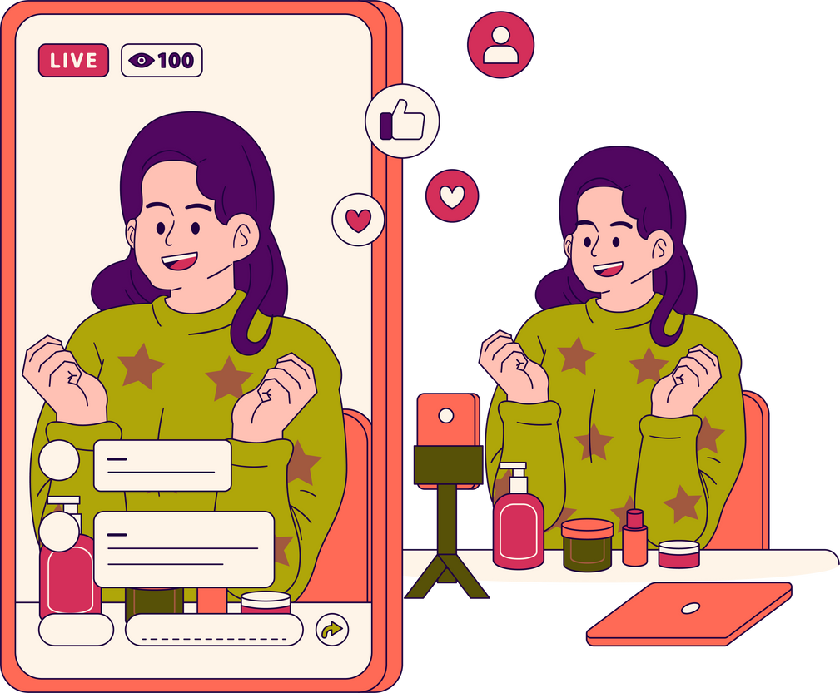
Lecture
01
علاقة علم النفس الإعلامي بالعلوم الأخرى
الإدراك Perception: هو العملية التي من خلالها يقوم الأفراد بتفسير المعلومات وفهم العالم من حولهم، وكيف يؤثر ذلك على سلوكهم وقراراتهم. في الإعلام الرقمي: يعتمد الإدراك على كيفية تقديم المعلومات وتصميمها، مما يؤثر على كيفية فهم المستخدمين للمحتوى. أما في التسويق الرقمي، فإن الإدراك يتعلق بكيفية رؤية المستهلك للعلامة التجارية، والتي تتأثر بالتصميم الجرافيكي، والرسائل الإعلانية، وتجارب العملاء السابقة.
التأثير الاجتماعي Social Influence: يشير إلى الطريقة التي تؤثر بها الجماعات والأفراد الآخرون على سلوكيات وآراء الأفراد. ويُعتبر التأثير الاجتماعي عاملاً حاسمًا في تشكيل المواقف والقرارات الشرائية. في الإعلام الرقمي، يمكن أن يبرز التأثير الاجتماعي من خلال التعليقات والمراجعات التي يتركها الآخرون على المحتوى. بينما في التسويق الرقمي، يُعتبر التأثير الاجتماعي أداة قوية تُستخدم لجذب المستهلكين ودفعهم لاتخاذ قرار الشراء من خلال الإعلانات التي تستند إلى توصيات الأصدقاء أو المؤثرين.
Notes:
ادراك المحتوى الرقمي: استخدام العناوين الجذابة والهاشتاج والمحتوى القيم الذي يضيف للجمهور.

Slide 27
Lecture
01
أهداف علم النفس الإعلامي
يسعى علم النفس الإعلامي لتحقيق مجموعة من الأهداف تتمثل فيما يلي:
تحسين جودة المحتوى: وذلك من خلال تصميم رسائل إعلامية وتسويقية فعالة بناءً على بيانات دقيقة حول تفضيلات وسلوكيات الجمهور المستهدف.
زيادة الوعي النقدي: يسعى هذا العلم إلى تعزيز القدرة النقدية لدى الجمهور تجاه المحتوى الذي يتعرضون له، مما يساعدهم على تحليل وفهم الرسائل بشكل أفضل، وتجنب الانخداع بالمعلومات المضللة.
تغيير السلوك: تشجيع الأفراد على اتخاذ قرارات وسلوكيات إيجابية؛ وذلك باستخدام الاستمالات العاطفية والعقلية لتوجيه سلوك الجمهور نحو خيارات أفضل.
تعزيز الحوار والنقاشات العامة: أي تحفيز الجمهور على النقاش والتفاعل مع المحتوى الرقمي؛ مما يؤدي إلى مجتمع أكثر تفاعلاً ووعيًا بالقضايا المحورية.
Notes:
الأهداف تشير إلى النتائج المراد تحقيقها من خلال دراسة علم النفس الإعلامي. هي النتائج الملموسة التي يسعى إلى تحقيقها الباحثون والممارسون في هذا المجال

Slide 28
Lecture
01
أهداف علم النفس الإعلامي
تعزيز التعليم والتعلم: تسهيل التعلم لدي العاملين بالإعلام من خلال التأهيل والتدريب الإعلامي للعاملين بما يتوافق مع قدراتهم ومهاراتهم وذكائهم.
حل المشكلات: يسعى علم النفس الإعلامي إلى حل المشكلات التي قد تدخل في الموضوعات التالية:
زيادة تحسين الخدمات الإعلامية وتحسين نوعيتها وطرق العمل فيها.
زيادة توافق العاملين مع عملهم بمتابعة تدريبهم وفق الأسس العلمية والعملية.
تحقيق الاستقرار الإعلامي، وذلك بإزالة مصادر الشكوى لدى العاملين وتقديم أفضل الخدمات وصيانة وتطوير العمل الإعلامي.
معرفة متطلبات العمل من الخصائص الشخصية، ومعرفة مدى ما يمتلكه العاملين من هذه الخصائص حتى يمكن وضع الفرد المناسب في المكان المناسب
Notes:
السياسات الاعلامية: يسعى إلى تحسين الإطار التنظيمي والإداري لوسائل الإعلام

Slide 29

Lecture
01
أهداف علم النفس الإعلامي
حل المشكلات:
مشكلات في التخطيط والإدارة والعمل على تصحيح الرسائل المضللة أو المُفبركة؛ لتحقيق التواصل الفعال بين المرسل والمتلقي.
تحسين لغة الإعلاميين بحيث تصبح قادرة على ايصال الرسالة بالشكل الصحيح، وأن يصبح لدى الأفراد الإعلاميين القدرة على الاقناع بما يتناسب ما يريدون ايصاله للجمهور.
وبهذا تسعى هذه الأهداف إلى تعزيز الفهم العميق لتأثير الإعلام الرقمي على المجتمع، مما يساعد على تطوير استراتيجيات فعالة وتحسين جودة المحتوى الإعلامي الرقمي.
Notes:
التخطيط للحملات الاعلامية والحملات التسويقية

Slide 30
Lecture
01
وظائف علم النفس الإعلامي
يقوم علم النفس الإعلامي بأربع وظائف تتمثل في:
وظيفة اكتساب المعلومات Acquiring function: وتشير إلى قدرة الإعلام الرقمي على تزويد الأفراد بمعلومات جديدة. فمن خلال المنصات الرقمية مثل الإنترنت ووسائل التواصل الاجتماعي، يمكن للأشخاص الوصول إلى كم ضخم من المعلومات حول مواضيع مختلفة. ويكتسب الفرد المعلومات أثناء التعرض للرسالة، وبالتالي يكون تأثير التعرض للاكتساب المعلومات يكون فوري.
وظيفة التحفيز Triggering Function: تلعب دورًا مهمًا في تنشيط المعلومات والمشاعر الموجودة بالفعل لدى الأفراد أثناء تعرضهم للمحتوى الإعلامي. فيمكن لرسالة إعلامية معينة أن تُثير استدعاء المعلومات التي تم تعلمها سابقًا، أو تحفز ذكريات لمواقف أو اعتقادات أو مشاعر سابقة.
Notes:
التحفيز :على سبيل المثال، عندما يقرأ الأشخاص تقريرًا عن مرشح لمنصب لم يسمعوا عنه من قبل، فإنهم في البداية قد لا يكون لديهم موقف محدد تجاه هذا الشخص. ومع ذلك، خلال تعرضهم لهذا التقرير، يقوم البعض بمقارنة المعلومات الجديدة بمعايير ومعلومات سابقة لديهم. هذه المقارنة تساعد الأفراد على تشكيل آراء جديدة أو تعديل المواقف الحالية بناءً على ما تم تقديمه لهم من معلومات جديدة

Slide 31

Lecture
01
وظائف علم النفس الإعلامي
وظيفة التغيير Altering Function: وتعني قدرة الإعلام الرقمي على تعديل أو تغيير مواقف وتحدد السلوك العام للأفراد بالمجتمع. فتعرض المستخدم لمحتوى معين بشكل متكرر، يمكن أن يؤدي إلى إعادة تشكيل آرائه ومواقفه تجاه هذا الموضوع. مثلاً، إذا تعرض الأفراد لمحتوى يعزز من قيم التسامح والتنوع الثقافي، فقد يتغير تصورهم عن تلك القيم ويصبحون أكثر قبولًا للاختلافات.
وظيفة التعزيز Reinforcing Function: يقصد بها بتعزيز وتدعيم المعتقدات والقيم الموجودة بالفعل لدى الأفراد من خلال الإعلام الرقمي. فعندما يتعرض الأشخاص لمحتوى يدعم أفكارهم ومعتقداتهم الحالية، فإن ذلك يعزز تلك الأفكار ويزيد من تمسكهم بها كالشعور بالانتماء، حيث يشعر الأفراد بأن آرائهم مدعومة ومؤيدة من قبل المجتمع المحيط بهم.

Slide 32
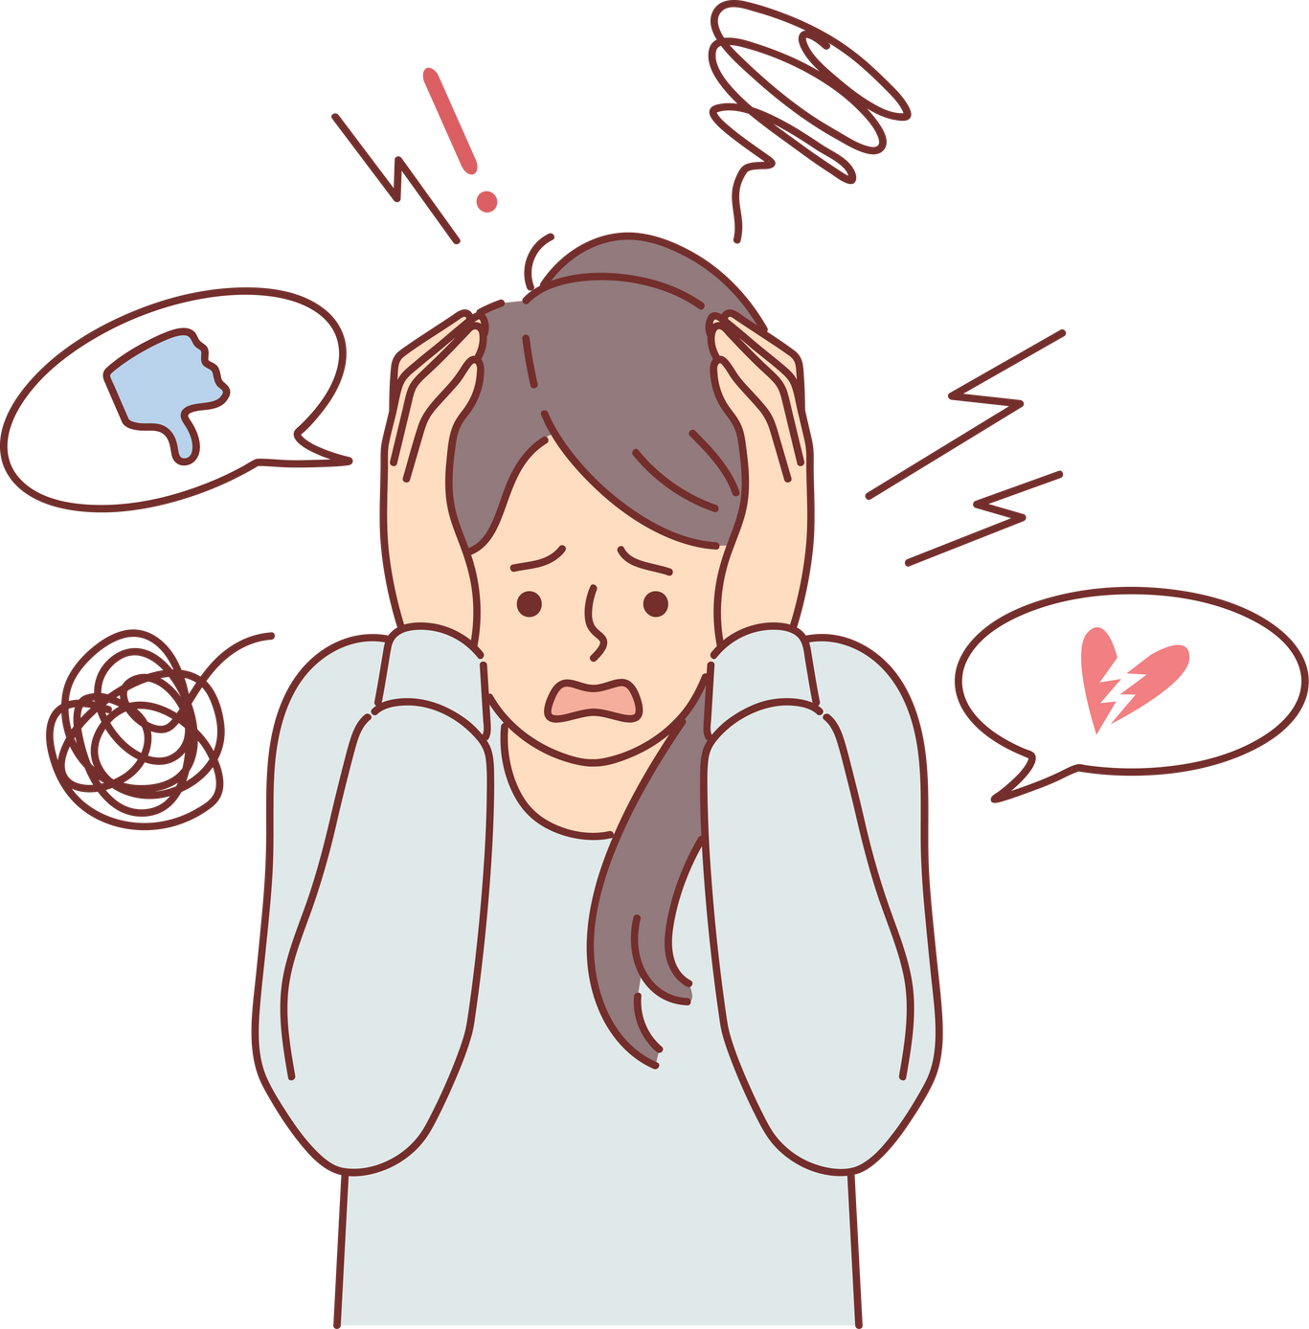
Lecture
01
مبادئ علم النفس الإعلامي
المبادئ الأساسية لعلم النفس الإعلامي يقصد بها الأسس النظرية التي يقوم عليها علم النفس الإعلامي، والتي تعتبر بمثابة توجهات وقوانين تُساعد في فهم تأثير الإعلام الرقمي على الأفراد والمجتمعات. فتؤثر المنصات الرقمية بشكل مباشر على السلوك، لكنها أيضاً تؤثر بشكل غير مباشر عبر تشكيل الآراء والقيم.وتتمثل هذه المبادئ في:
نظرية التعزيز: تشير إلى أن التعرض لمحتوى معين يمكن أن يعزز أو يقلل من سلوكيات معينة. على سبيل المثال، يمكن أن تؤدي المشاهدات المتكررة للعنف في المنصات الرقمية إلى زيادة قبول هذا السلوك.
نظرية التوقعات: تفترض أن الأفراد يتوقعون نتائج معينة من التعرض لمحتوى محدد، مما يؤثر على سلوكهم. إذا كان المحتوى يحقق توقعاتهم، فمن المحتمل أن يتفاعلوا معه بشكل إيجابي.

Slide 33

Lecture
01
مبادئ علم النفس الإعلامي
نظرية التعرض الانتقائي تشير نظرية التعرض الانتقائي إلى كيفية اختيار الأفراد للمعلومات التي تتناسب مع قناعاتهم وأفكارهم المسبقة. يميل الناس إلى البحث عن المعلومات التي تدعم وجهات نظرهم وتجاهل تلك التي تتعارض معها. هذا السلوك يمكن أن يؤدي إلى تعزيز القناعات الموجودة مسبقًا .
نظرية التفاعل الاجتماعي: تعتبر التفاعلات مع المحتوى الإعلامي من العوامل الأساسية التي تؤثر على سلوك الأفراد ومشاعرهم. يتضمن ذلك كيفية استجابة الأفراد للمحتوى، سواء كان ذلك من خلال التعليقات أو المشاركة، أو حتى مجرد المشاهدة. تشير الأبحاث إلى أن التفاعل مع المحتوى الإيجابي يمكن أن يعزز من الشعور بالانتماء والرضا، بينما التفاعل مع المحتوى السلبي قد يؤدي إلى مشاعر القلق أو الاكتئاب.

Slide 34
Lecture
01
مبادئ علم النفس الإعلامي
نظرية العبء المعرفي: تشير إلى الكمية من المعلومات التي يمكن أن يعالجها الفرد في وقت معين. عندما يتعرض الأفراد لكم هائل من المعلومات، يُمثـل عبئـاً معرفیـاً علـى نظـام التمثیـل، قد يؤدي ذلك إلى ما يُعرف بالإجهاد المعلوماتي، وهو حالة من الإرهاق الذهني نتيجة التحميل الزائد للمعلومات Overload Information.
نظرية التأطير Framing Theory: تفترض أن الطريقة التي يتم بها تقديم المعلومات يمكن أن تؤثر على كيفية فهم الجمهور للمعلومات، وبالتالي تتشكل آرائهم.
نظرية نظامي التفكير: أو معالجة المعلومات الثنائية: تشير إلى أن هناك نظامين مختلفين في الدماغ يعالجان المعلومات بطرق مختلفة هما: النظام السريع: يقوم بمعالجة المعلومات دون الحاجة إلى جهد كبير، والنظام البطيء: يتطلب جهدًا أكبر وتركيزًا عميقًا . وتساعد النظرية في فهم كيفية تأثير العواطف والتفكير المنطقي على سلوك الجمهور واتخاذ القرارات. يمكن أن يؤدي الاعتماد المفرط على النظام السريع للمعالجة إلى أخطاء في الحكم أو اتخاذ قرارات غير مدروسة.
Notes:
جون سويلر: فالمـستخدم یـستطیع تمثیـل عـدد قلیـل فقـط من العناصر فـى وقـت واحـد فـى الـذاكرة العاملـة ، وأن كثـرة عـدد عناصـر المـستخدمة فـى تـصمیم المعلومات تطغى على الذاكرة العاملة ، وبالتالى تقلل من فعالیة التذكر

Slide 35
Lecture
01
المفاهيم الأساسية في علم النفس الإعلامي
الإدراك Perception: هو العملية التي من خلالها يقوم الأفراد بتفسير المعلومات التي يتلقونها من منصات الإعلام الرقمية، وكيف يؤثر ذلك على سلوكهم وقراراتهم.
الدوافع Motivations: تشير إلى العوامل التي تجعل الأفراد يتفاعلون مع المحتوى الإعلامي، وتؤثر على إدراك الأفراد وتوجهاتهم نحو المحتوى الإعلامي. يمكن أن تشمل المحفزات: العناوين، الصور، والتصميم.
المعتقدات Beliefs: هي الأفكار والقيم أو التصورات التي يعتنقها الأفراد حول موضوع معين. وتتشكل المعتقدات من خلال المحتوى الإعلامي، والثقافة، والتجارب الشخصية.
سلوك المستخدم User Behavior: يشير إلى الأنماط والسلوكيات التي يتبناها الأفراد عند استخدام وسائل الإعلام الرقمية، مثل البحث عن المعلومات، أو قراءة المقالات، مشاركة المحتوى عبر وسائل التواصل الاجتماعي.
Notes:
بكيفية تقييم الأخبار ومصداقيتها المعتقدات

Slide 36
Lecture
01
المفاهيم الأساسية في علم النفس الإعلامي
الإدمان الرقمي Addiction: يشير إلى الاستهلاك المٌفرط لمنصات الإعلام الرقمي، مما يؤدي إلى آثار سلبية على الحياة اليومية والعلاقات الشخصية والصحة العقلية.
التنمر الرقمي Cyberbullying: يقصد به استخدام الوسائط الرقمية لإحراج شخص ما أو التقليل من شأنه أو مُضايقته من خلال رسائل أو تعليقات عبر الإنترنت.
عادات التعرض Exposure Habits: تشير إلى السلوكيات التي يتبعها الأفراد في استهلاك الوسائط والمحتوى الرقمي. تتضمن هذه العادات كيفية ومدة تعرض الأفراد لمختلف أنواع المحتوى، مثل الأخبار، وسائل التواصل الاجتماعي، الألعاب الإلكترونية... وغيرها من أشكال الوسائط الرقمي.
التعرض الانتقائي Selective Exposure: يشير إلى أن الأفراد يبحثون عن المعلومات التي تتوافق مع معتقداتهم الحالية، ويتجنبون المعلومات التي تخالف تلك المعتقدات.

Slide 37
Lecture
01
المفاهيم الرئيسية في علم النفس الإعلامي
البيانات الضخمة Big Data : هي كميات كبيرة من البيانات العالية السرعة والمعقدة والمتغيرة التي تتعلق بسلوك مستخدم على منصات الرقمية. وتتطلب تقنيات متقدمة لتمكين الاستفادة بالمعلومات التي تحتوي عليها وتخزينها وتوزيعها وإدارتها وتحليلها ومن ثم اتخاذ القرارات المختلفة. لذا تتسم هذه البيانات بكبر الحجم Volumes والسرعة العالية Velocity والتنوع Variety.
تأثيرات السلسلة أو المتتالية Cascade Effects: يشير إلى تعدد تأثيرات النفسية الناتجة عن التعرض المستمر للمحتوى الرقمي، عكس التأثيرات الأحادية التي تعتمد على نوع واحد من التأثيرات ( معرفية أو عاطفية أو سلوكية).
شلل اتخاذ القرار Decision Paralysis:حالة نفسية تحدث عندما يواجه الأفراد صعوبة في اتخاذ القرارات بسبب كثرة الخيارات المتاحة أو التعرض المفرط للمعلومات. هذه الحالة تؤدي إلى التشتت والارتباك.

Slide 38
Lecture
01
المفاهيم الرئيسية في علم النفس الإعلامي
التزييف العميقDeepfake: هو محتوى رقمي يتم إنشاؤه أو تعديله باستخدام تقنيات الذكاء الاصطناعي بهدف إنتاج صور أو أصوات أو فيديوهات تبدو حقيقية؛ بما قد يؤثر في إدراك الجمهور وثقته بالمحتوى.
غرف الصدى Echo Chambers: هي بيئات رقمية تتكرر فيها الأفكار والمواقف المتشابهة بين المستخدمين، مما يؤدي إلى تعزيز المعتقدات القائمة وتقليل تقبل الآراء المخالفة، وقد يجعل المستخدم أكثر عُرضة للاستقطاب الفكري.
التخصيص الخوارزمي: هو استخدام الخوارزميات في تقديم محتوى مختلف لكل مستخدم بناءً على بياناته وسلوكه السابق، مما يجعل التجربة الإعلامية أكثر توافقًا مع اهتماماته.
فقاعة الترشيح Filter Bubble: هي حالة يتعرض فيها المستخدم بصورة متكررة لمحتوى يتوافق مع اهتماماته وميوله نتيجة آليات التخصيص والترشيح، مما يقلل تعرضه لوجهات النظر المختلفة. فالتخصيص الخوارزمي هو العملية التي تقوم بها المنصة، أما فقاعة الترشيح هي حالة قد تنتج عنها.
Notes:
ملاحظة مهمة: التخصيص الخوارزمي = الآلية
فقاعة الترشيح = أحد الآثار المحتملة لهذه الآلية.

Slide 39

خاتمة
في ختام هذه المحاضرة، يمكننا أن نستنتج أن:
علم النفس الإعلامي الرقمي يعتبر مجالًا قديمًا، إلا أن له تطبيقات حديثة ومتطورة في مجال الإعلام؛ لذا يمثل مجالًا حيويًا يتناول تأثير وسائل الإعلام الرقمية على سلوك واتجاهات الأفراد، وتتنوع تأثيرات المنصات الإعلامية ما بين تأثيرات إيجابية وتأثيرات سلبية. وتتمثل التأثيرات الإيجابية في التفاعل الاجتماعي في الفضاء الرقمي؛ حيث يمكن للمتابعين في منصات التواصل الاجتماعي تبادل الآراء والمعلومات والتأثير على بعضهم البعض بشكل مباشر. أما التأثيرات السلبية فتتمثل في تأثير المحتوى السلبي، وانتشار المعلومات المضللة والأخبار الزائفة، والإدمان الرقمي والتنمر الرقمي.

Slide 40
خاتمة
في ختام هذه المحاضرة، يمكننا أن نستنتج أن:
ويعتمد كل من الإعلام الرقمي والتسويق الرقمي على استراتيجيات تواصل فعالة لنقل الرسائل إلى الجمهور المستهدف. يتطلب ذلك معرفة عميقة بالسلوك البشري وكيفية تفاعل الأفراد مع المعلومات المختلفة، بهدف تقديم رسائل واضحة وجذابة للجمهور.
في النهاية، إن فهم المبادئ الأساسية لعلم النفس الإعلامي الرقمي يعتبر أمرًا مهمًا للباحثين والمهنيين في هذا المجال، حيث يسهم في تحسين جودة التجارب الرقمية وتعزيز التفاعل الإيجابي بين الأفراد والمجتمعات.

Slide 41
المصادر والمراجع
طلعت حكيم، علم النفس الإعلامي: رؤى معاصرة ودراسات تطبيقية، ( القاهرة: مكتبة الأنجلو المصرية، 2020).
نبيهة صالح السامرائي، علم النفس الإعلامي (مفاهيم – نظريات – تطبيقات)، ( عمان: دار المناهج للنشر والتوزيع، ط 1 ، 2007).
Anita Kuei-Chun Liu, Ozan Kur, “Psychology of Digital News Consumption and Public Opinion ”, In Rachel L. Bailey & Glenna L. Read (Eds.) De Gruyter’s Handbook of Media Psychology. De Gruyter, Sep. 2024.
William J. Potter, Digital Media Effects, New York: Rowman & Littlefield Publishing Group, Inc., 2021.

Slide 42

Thank You

